Slide 1
Explorando o controle da Dermatite Atópica
Além dos sinais e sintomas
NOVA ERA NO TRATAMENTO DA D.A.
Ariana Yang
CRM-SP 95235
Doutora em Ciências pela USP
Coordenadora dos ambulatórios de Dermatite atópica, Esofagite eosinofílica e Alergia alimentar do Serviço de Alergia e Imunologia Clínica do HC-FMUSP e FMC/UNICAMP

Slide 2
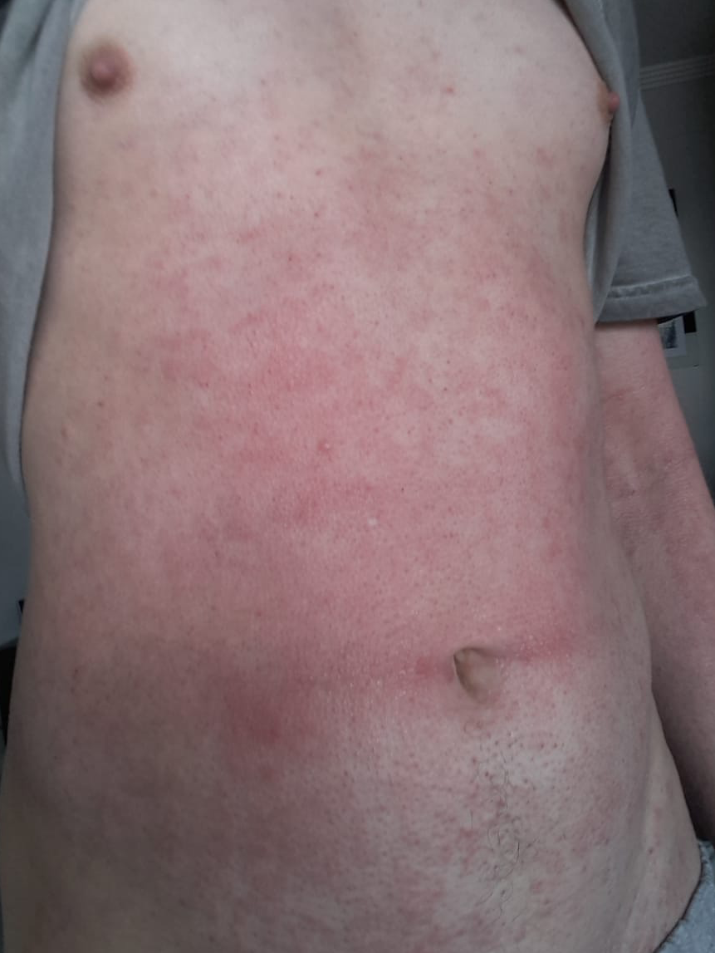
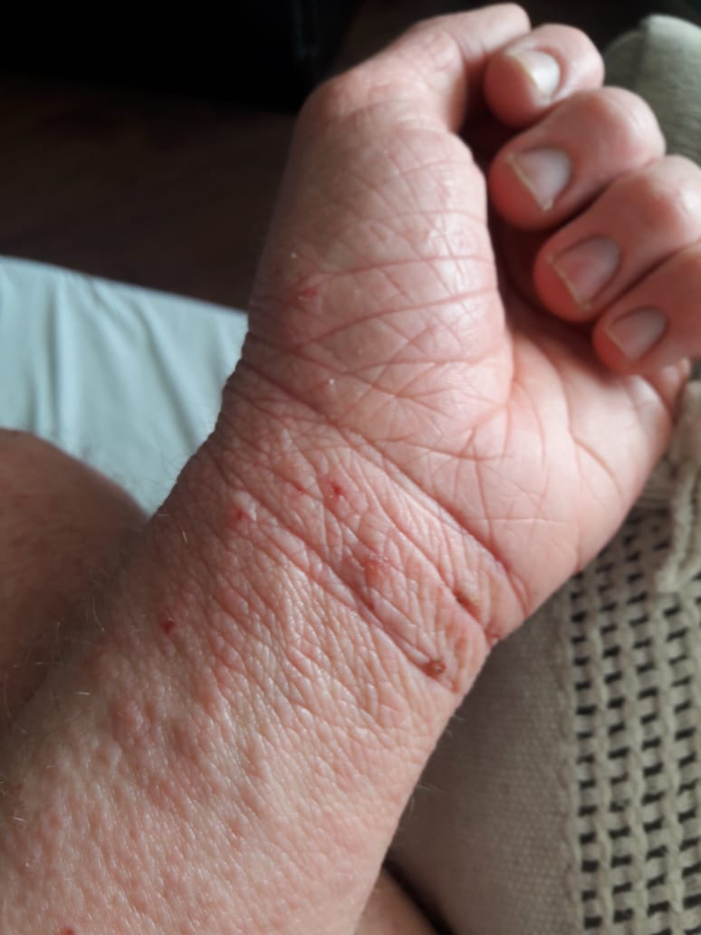
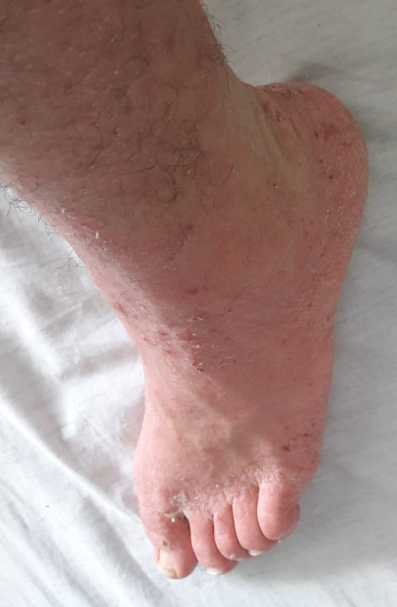
24 anos, DA Grave há 10 anos, Fototerapia e Imunoterapia sem resposta, HAS com o uso de Ciclosporina, usando MTX 25 mg/semana há 8 meses. Não dorme há meses (SIC), não consegue se concentrar nos estudos, pois se coça o tempo inteiro.
Caso clínico da autora
Imagens arquivo pessoal Dra. Ariana Yang

Slide 3
ÔNUS DA DERMATITE ATÓPICA
MODERADA A GRAVE

Slide 4
PACIENTES COM DA EXPERIMENTAM EFEITOS DEBILITANTES QUE IMPACTAM O DIA-A-DIA¹⁻⁴
Comorbidades, incluindo Infecções Cutâneas Outras doenças atópicas¹
Infecções, bacterianas, virais e fúngicas³
Sintomas da DA
(ex. Prurido)
Coceira intensa
e frequente¹
QV comprometida
Atividades diárias, funcionamento social e decisões ao longo da vida^{1,4}
Distúrbios do Sono
Dificuldade para adormecer e despertares frequentes¹
Ônus
da DA
Distúrbios de Saúde Mental
Ansiedade e depressão¹
Exacerbações da Doença (ex. Crises)
Sinais e sintomas persistentes²
Produtividade no Trabalho
Absenteísmo e presenteismo⁵
1. Simpson EL et al. J Am Acad Dermatol 2016;74:491-498. 2. Zuberbier T et al. J Allergy Clin Immunol 2006;118:226-232. 3. Simpson EL. Curr Dermatol Rep 2012;1:29–38. 4. Simpson E et al. Chronicity, comorbidity, and life course impairment in atopic dermatitis: Insights from a cross-sectional study in US adults. Presented at: EADV Congress; September 28–October 2, 2016; Vienna, Austria. Poster P0301. 5. Whiteley J et al. Curr Med Res Opin 2016;1–7.

Slide 5
O ÔNUS DA DERMATITE ATÓPICA COMPREENDE IMPACTOS SIGNIFICATIVOS NOS SINAIS, SINTOMAS E QUALIDADE DE VIDA DO PACIENTE¹
Sinais e Sintomas Físicos que Persistem Diariamente¹
Frequência de sinais e sintomas em adultos
Com DA moderada a grave (% de pacientes)
Impacto dos
Sinais e Sintomas na Qualidade de Vida
91.1
O risco de ansiedade aumentou em
44%²
77.6
66.6
5-7 dias por semana (N = 380)
Risco de insônia aumentou em
79%²
51.1
34.2
Risco de depressão aumentou em
41%²
*The majority of patients had received a topical or systemic treatment. †Itch frequency assessed using POEM; severity and duration of itch assessed using 5-D Pruritus Scale. POEM, Patient-Oriented Eczema Measure.
1. Simpson EL et al. J Am Acad Dermatol 2016;74:491–498 / 2. Chidwick et al, Australian Journal of Dermatology. 2020

Slide 6
ADULTOS COM DA MODERADA A GRAVE RELATAM SIGNIFICATIVOS IMPACTOS NO SONO, COM DIFICULDADE PARA ADORMECER E INTERRUPÇÕES FREQUENTES^{1-6*}
Escala de Prurido 5-D
(Item 4, n=379)
POEM† (Item 2, n=378)
Pacientes (%)§
Ocasionalmente/ frequentemente retarda o inicio do sono
Retarda o
inicio do sono + ocasionalmente
frequentemente resulta em despertares
Sono alterado todas as noites
Sono alterado 5–7 noites por semana
Sono alterado 1-4 noites por semana
National Eczema Association (US)
Aumenta o risco de distúrbios psicológicos, acidente com veículos motorizados e lesões no local de trabalho^{2,3}
1. Simpson EL et al. J Am Acad Dermatol 2016;74:491–498. 2. Yu SH et al. Dermatitis 2016;27;50–58. 3. Silverberg JI et al. J Invest Dermatol 2015;135:56–66. 4. Guttman-Yassky E et al. Patient-reported disease burden in adults with atopic dermatitis: A US-cross sectional study. EADV Annual Congress 2016. 5. Eckert L et al. J Am Acad Dermatol 2017;77:274–279 e273. 6. Eckert L et al. Presented at: American Academy of Dermatology Annual Meeting; March 4–8, 2016; Washington, DC, USA. Poster 2814. / *Maior alteração do sono tem sido observada em pacientes com DA moderada a grave comparado com a DA leve4 †POEM é um questionário para avaliar a frequência de sintomas da DA e seu impacto no sono 1 §Porcentagens foram calculadas com N=380 como o denominador1

Slide 7
O IMPACTO NA QUALIDADE DE VIDA E NA SAÚDE MENTAL AUMENTA COM A GRAVIDADE DOS SINTOMAS DA DA¹
Qualidade de Vida (Escore DLQI total, média)
Ansiedade
(Escore HADS-A, média)
Depressão
(Escore HADS-D, média)
11.4
11–20: efeito muito grande²
10.5
8–10: borderline anormal³
8.2
8–10: borderline anormal³
8.1
6.1
6.7
Pontuação de Avaliação
5.9
4.7
4.9
3.6
2.0
1.0
Controle
Saudável
Leve
Moderado
Grave
Controle
Saudável
Leve
Moderado
Grave
Controle
Saudável
Leve
Moderado
Grave
DA
DA
DA
Cross-sectional study based on data from the Atopic Dermatitis in America survey: healthy control (n=1185); assessment scores are stratified by disease severity according to POEM score; clear/mild, POEM 0-7 (n=362); moderate, POEM 8–16 (n=174); severe, POEM 17–24 (n=66).¹
DLQI=Dermatology Life Quality Index; HADS-A=Hospital Anxiety and Depression Scale–Anxiety; HADS-D=Hospital Anxiety and Depression Scale–Depression.
1. Chiesa-Fuxench ZC, et al. J Invest Dermatol. 2019;139(3):583-590. 2. Hongbo Y, et al. J Invest Dermatol. 2005;125(4):659-664. 3. HADS. Available at: http://www.svri.org/sites/default/files/attachments/2016-01-13/HADS.pdf [Accessed October 2019].

Slide 8
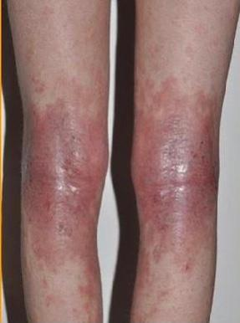
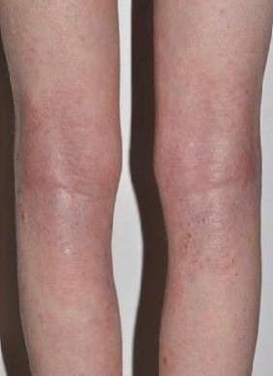
O Objetivo foi alcançado?
Imagens arquivo pessoal

Slide 9
Objetivos do tratamento
Reduzir o número e a gravidade das lesões
Reduzir o prurido e melhorar a qualidade de vida
Manter as atividades normais da vida diária
Maximizar os períodos livres de doença
Prevenir complicações infecciosas
Evitar / Minimizar os eventos adversos do tratamento
Schneider L, et al. J Allergy Clin Immunol. 2013;131(2):295-299.
Lyons JJ, et al. Immunol Allergy Clin North Am. 2015;35(1):161-183.
Notes:
Steven R. Feldman, MD
The goals of therapy include reducing the number and severity of flares, reducing the itching, and improving patient's quality of life, maintaining normal activities of daily living, maximizing disease free periods, preventing the infectious complications, and, of course, minimizing the side effects of treatment . Sometimes even just minimizing the perception of the side effects of treatment may help.

Slide 10
A adesão do paciente ao tratamento da DA é ruim
Krejci-Manwaring J, et al. J Am Acad Dermatol. 2007;56(2):211-216.
Notes:
Steven R. Feldman, MD
And in this graph we see what real-life patients do with triamcinolone when you give it to them.
The medication is applied pretty well the first day you give patients the medicine. And then within about 3 days their use of the medicine's dropping like a rock, down by about 70%. Now it continues to go down after that. And then at day 28 something strange happens. We bring them back for a 1-month return follow-up visit, the 4-week follow-up visit, and their use of the medicine jumps up again. And then it starts going down again.

Slide 11
Razões para não adesão ao tratamento?
Baixa motivação | O paciente pode não estar particularmente incomodado
Ganho secundário | Buscando deficiência ou outro ganho
Falta de confiança no médico | Relação médico-paciente / comunicação é a base de tudo
Medo da medicação | Medos com base ou infundados
Não sabe o que fazer | Instruções orais são esquecidas
Impacto do tratamento | Às vezes, o tratamento é pior do que a doença!
Impacto percebido | Às vezes, o tratamento parece pior do que a doença
Responsabilidade delegada | Com vários cuidadores, pode ser que ninguém assuma a responsabilidade
Esquecimento | O básico para o médico não está condicionado no paciente
Preguiça / desânimo | Sem energia para seguir o tratamento
Resignação | Alguns simplesmente desistem de tentar
Krejci-Manwaring J, et al. J Am Acad Dermatol. 2007;56(2):211-216.
Notes:
Steven R. Feldman, MD
Why are patients not using the medicine? Most of the focus on trying to learn why patients don't use the medicine have focused on the patients and the reasons they don't use the medicines. That they may be poorly motivated, or they may not trust their doctor, or they may be afraid of the medicine, they may be forgetful.

Slide 12
Prurido e lesões visíveis são os aspectos mais importantes para os pacientes de DA
Pesquisa transversal de pacientes de 34 países Os pacientes foram questionados: 'Qual a importância dessas características para decidir se um tratamento está ou não funcionando?'
Importância dos sinais e sintomas de acordo com pacientes adultos com DA (n=688)
Bastante importante ou muito importante
Um pouco importante, nada importante ou não relevante
DA, dermatite atópica

Slide 13
Apenas uma minoria dos pacientes com DA está satisfeita com seu tratamento
De modo geral, você está satisfeito com o seu tratamento para a DA?
How many doctors have you seen for this problem?
Sim
Não
No geral, você acha que os médicos sabem como tratar a DA?
Sim
Não
National Eczema Association. People with Atopic Dermatitis Want More and Better Treatment Options. May 2019. Available at https://nationaleczema.org/in-your-words/ Last accessed June 2020 AD, atopic dermatitis

Slide 14
Cerca de 3 em 5 pacientes adultos com dermatite atópica moderada a grave possuem a doença controlada de maneira inadequada, mesmo sob o uso de algum tratamento¹
O desafio do controle da dermatite atópica a longo prazo pode resultar em alta carga da doença para pacientes e frustração para o médico^{2–6}
A duração do tratamento com corticosteroides sistêmicos e outros imunossupressores é limitada por efeitos colaterais comuns e chance
de efeito rebote¹⁰⁻¹²
1. Wei W et al. J Dermatol 2018; 45:150–157. 2. Zuberbier T et al. J Allergy Clin Immunol 2006; 118:226–232. 3. International Alliance of Dermatology Patient Organizations. Atopic Dermatitis: A Collective Global Voice for Improving Care. February 2018.4. Hajar T et al. An Bras Dermatol 2018; 93:104–107. 5. Boguniewicz M et al. J Allergy Clin Immunol Pract 2017; 5:1519–1531. 6. Ibler K & Jemec GBE. Dermatol Rep 2011; 3:e5.7. Gittler J et al. J Allergy Clin Immunol 2012; 130:1344–1354. 8. Guttman-Yassky E et al. J Allergy Clin Immunol 2011; 127:1420–1432. 9. Leung DYM et al. J Clin Invest 2004; 113:651–657. 10. Wollenberg A et al. Ann Dermatol 2012; 24(3):253–260.
11. Wollenberg A et al. J Eur Acad Dermatol Venereol 2018; 32(6):850–878. 12. Wollenberg A et al. J Eur Acad Dermatol Venereol 2018; 32:657–682.
Uma doença crônica controlada de maneira inadequada causada por inflamação subjacente persistente^{7,8}
Os pacientes podem apresentar atividade da doença intensificada da em 30-50% do ano²
O atual paradigma de tratamento (CO/imunossupressores) aborda principalmente a crise da doença usando uma abordagem reativa episódica⁹

Slide 15
A D.A PODE TER UMA CARGA CUMULATIVA NA VIDA DOS PACIENTES
Liberty AD-AWARE, um estudo cross-seccional conduzido por uma pesquisa na internet em adultos com D.A, a partir da prática clínica em 6 centros médicos acadêmicos nos EUA(N=1,519)¹
Efeitos no curso da vida²
P<0.0001
Uma proporção significativamente maior de pacientes com D.A moderada a grave reportou um impacto negativo da doença sobre a escolha de carreira e busca por educação em relação aos pacientes com D.A leve.²
P<0.0001
P=0.0002
P=0.01
DA leve (n=491)
DA moderada/grave (n=1,028)
AD, atopic dermatitis; AD-AWARE, adults with atopic dermatitis reporting on their experience
1. Simpson EL, et al. JAMA Dermatol. 2018;154:903–912; 2. Simpson E, et al. Poster presentation P0301, presented at EADV 2016, Vienna, Austria

Slide 16
CONTROLE DA DOENÇA NA D.A: FATORES A SEREM CONSIDERADOS
A DA está associada a uma carga multidimensional substancial para o paciente¹
A DA é uma doença crônica imunomediada² com sinais e sintomas clínicos debilitantes³
A DA afeta a qualidade de vida dos pacientes e suas famílias⁵
DA afeta a saúde física e mental do paciente⁴
Para alcançar o controle da DA, todas as dimensões da doença, incluindo sinais clínicos, sintomas, saúde mental e qualidade de vida devem ser abordadas
DA, dermatite atópica 1. Bridgman AC, et al. Ann Allergy Asthma Immunol. 2018;120:603–606; 2. Suárez-Fariñas M, et al. J Allergy Clin Immunol. 2011;127:954–964; 3. Gooderham MJ, et al. J Cutan Med Surg. 2018;22:3S–5S; 4. Simon D, et al. Int Arch Allergy Immunol. 2019;178:207–218; 5. Drucker AM, et al. J Invest Dermatol. 2017;137:26–30

Slide 17
Manejo da DA pela Sociedade Brasileira de Dermatologia, 2019:
Leve
Hidratração
Tratamento tópico (corticóides/inibidores de calcineurina)
Educação/Afastar desencadeantes
Controle
Tratamento proativo
Moderada
Hospitalização /Tratamento das infecções
Fototerapia
Ciclosporina A
Metotrexato
Dupilumabe*
Outras terapias sistêmicas
Grave
Tratamento sistêmico
**Sociedade Brasileira de Dermatologia
*Uso em adultos e adolescentes acima de 12 anos
1. Aoki V et al. An Bras Dermatol. 2019;94(2 Suppl 1):S67-75.

Slide 18
Vale a pena ver além do que os olhos mostram
@dra.arianayang

